Slide 1

第7章 运行时的存储组织与分配
教学目标
要求明确静态存储分配和动态存储分配的含义
明确活动记录的含义及组成
掌握C/C++和JAVA的存储分配策略
掌握PL/0的存储分配策略

Slide 2
S.P
词法分析程序
符
号
表
管
理
错
误
处
理
语法分析程序
语义分析、生成中间代码
代码优化
生成目标程序
O.P
编译程序在编译阶段要为源程序中出现的变量、常量等组织好在运行阶段的存储空间
将这种组织形式通过生成的目标代码体现出来
为运行阶段实现存储奠定基础

Slide 3
教学内容
7.1 存储组织概述
7.2 静态存储分配
7.3 栈式动态存储分配
7.4 堆式动态存储分配
7.5 PL/0编译程序目标代码解释执行时的存储分配

Slide 4
7.1 存储组织概述
运行时存储空间的划分
代码空间
目标代码空间
静态数据空间
栈
数据空间
自由空间
堆

Slide 5
过程的活动和活动记录
一个过程的活动：该过程的一次执行。
即每次执行一个过程体，就产生该过程的一个活动。
活动记录：为了管理过程在一次执行中所需要的信息，使用一段连续的存储区

Slide 6
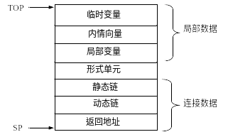
活动记录的结构

Slide 7
7.2 静态存储分配
在编译阶段由编译程序实现对存储空间的
管理，为源程序中的变量分配存储单元。（如看电影）
条件
在编译时能够确定变量在运行时的数据空间大小
运行时不改变

Slide 8
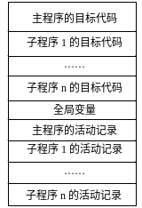
FORTRAN程序的静态分配

Slide 9
动态存储分配
（如开大会）
在目标程序运行阶段由目标程序实现对存
储空间的组织与管理，为源程序中的变量分配存储单元
特点
在目标程序运行时进行分配
编译时为运行阶段设计好存储组织形式，即为每个数据项安排好它在数据区中的相对位置
C语言引用sizeof进行计算时，是在编译阶段完成的，还是在运行阶段完成的？

Slide 10
7.3 栈式动态存储分配
变量生存期具有嵌套特性，即后进先出的特性（如递归）
进入时：在栈顶为其分配一个数据区
退出时：撤消过程数据区

Slide 11
练习
下面程序的运行结果是什么？如果把第6行的(i+1)*fact( )改成fact( )*(i+1)的话，则程序的运行结果是有什么变化？试分析为什么会有这两种不同的结果。
int fact( )
{ static int i=5;
if(i==0) return 1;
else
{ i--;
return((i+1)*fact( )); //第6行
}}
main( )
{ printf("factor of 5!=%d\n",fact());}

Slide 12
7.4 堆式动态存储分配
变量生存期具有随机交叉特性，即非后进先出的特性（如程序运行时动态申请存储空间）
给运行的程序划分一个大的存储区(称为堆)
每当需要时可从堆中分得一块
用完之后再退还给堆

Slide 13
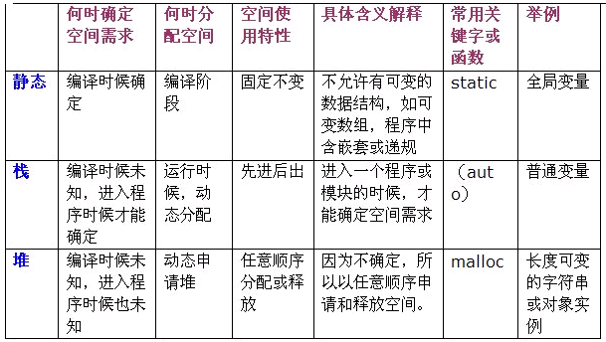
C/C++三种不同内存分配策略比较

Slide 14
Java内存分配策略
程序运行前，有些编程语言(C++)编写的程序会直接向操作系统请求内存
但 Java 不那么做，当程序准备执行时，Java是由虚拟机JVM 向操作系统请求一定的内存空间，称为初始内存空间，保证了程序的平台无关性
程序执行过程中所需的内存都由JVM从初始内存空间中划分， 不够时再追加

Slide 15
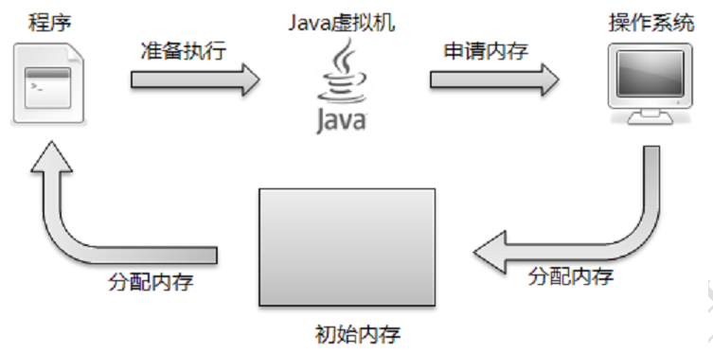
Java内存分配策略
程序运行前：

Slide 16
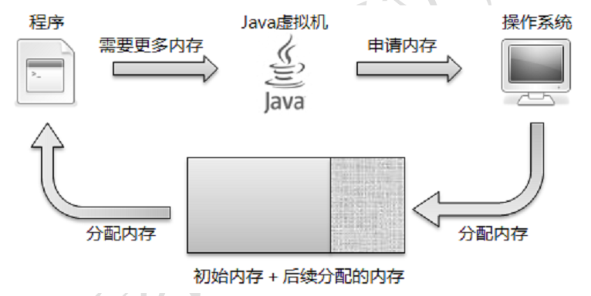
Java内存分配策略
程序运行中：

Slide 17
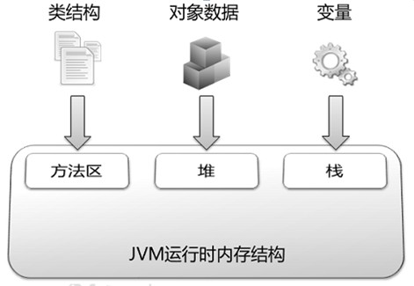
Java内存分配策略
（1）方法区：类的结构、静态成员
（2）堆：对象属性的值、数组
（3）栈：变量（包括基本类型和引用类型）

Slide 18
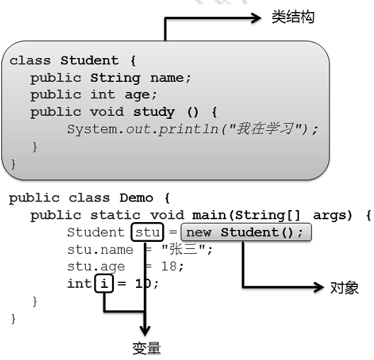
方法区
栈
堆

Slide 19
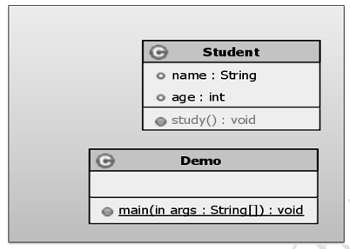
（1）方法区：类结构（属性和方法）、静态成员

Slide 20
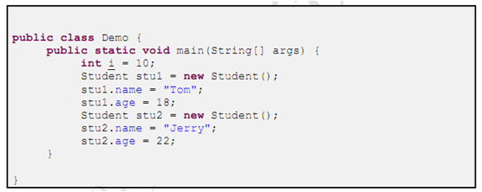
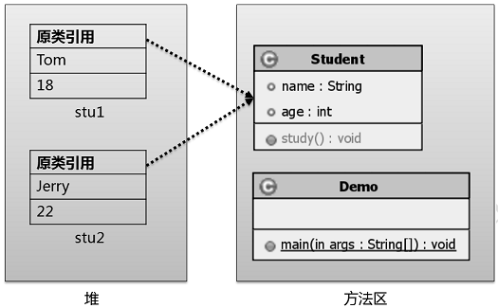
（2）堆：对象属性的值、数组

Slide 21
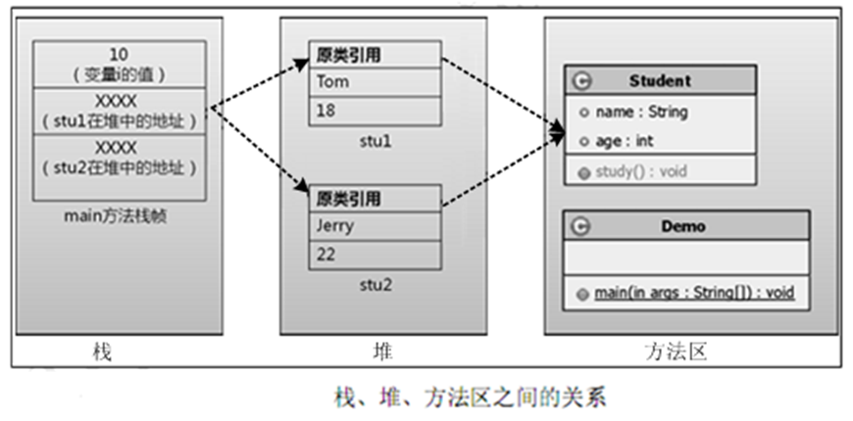
（3）栈：变量（基本类型变量和引用类型变量）
与C/C++不同，Java中所有对象的存储空间都是在堆中分配的，但是这个对象的引用却是在栈中分配
在堆中产生了一个数组或对象后，同时在栈中定义一个特殊的变量，栈中这个变量的取值等于数组或对象在堆内存中的首地址，栈中的这个变量就成了数组或对象的引用变量

Slide 22
例如：Student stu1=new Student( );
  生成了2部分的内存区域:
  1）stu1这个引用变量，是方法内的变量，放到栈里
  2) 真正Student类的实例对象，放到堆里
自动垃圾回收器
方法结束后
  1）对应栈中的变量马上释放
  2) 数组和对象本身在堆中分配，占据的内存不会被释放，数组和对象在没有引用变量指向它的时候，变为垃圾，不能再被使用

Slide 23
Garbage Collector(GC)
清除内存垃圾
保障堆的内存分配和其他语言中栈的内存分配一样快
在栈(也有可能在静态存储区)找到一个对象的引用，GC将它从堆的一个块中移到另外块中，并将它们一个挨一个的排列起来, 模拟出了一个栈的结构，但不是先进后出的分配，而是可以任意分配的

Slide 24
总结：JAVA三种不同内存分配策略比较
（1）方法区：存放类的结构（包括类的属性和方法）及静态成员
（2）堆：存放所有类的实例（即对象属性的值）及数组
（3）栈：存放变量（包括基本类型和引用类型）
  JVM为每个新创建的线程都分配一个栈，栈以帧（活动记录）为单位保存线程的状态，当线程激活一个Java方法，JVM就会在栈里新压入一个帧，存放局部变量、方法出口等，方法结束后从栈里弹出一个帧。
  方法结束后，对应栈中的变量马上释放，而数组和对象本身在堆中分配，占据的内存不会被释放，数组和对象在没有引用变量指向它的时候，变为垃圾，不能再被使用，堆内存是由垃圾回收器（GC）来管理。

Slide 25
.NET 框架
编程服务
.NET 框架
VB 应用程序
类库
.NET 架构代码
Visual C# 应用程序
数据类型
ADO.NET
XML Web service
Windows
JIT 编译器
生成本机代码
Visual C++ 应用程序
CLR
源代码编译成 MSIL代码
Notes:
重点：
.NET 程序是如何在 .NET 框架中生成、运行的；
MSIL （Microsoft 中间语言，Microsoft Intermediate Language）语言；
JIT （即时，just-in-time）编译技术；
难点：
MSIL 是一种抽象语言，独立于任何一种高级编程语言，也独立于任何一种硬件平台和操作系统；
JIT 编译加快了 MSIL 的运行速度，同时也避免了 .NET 程序启动速度过慢的缺点；
任何一种编程语言都使用相同的 .NET 类库提供的类和方法，也就是说针对 .NET 平台编写的程序功能上都是一致的；
课堂提问：
源程序编译成统一的 MSIL 有什么好处？
－跨平台，安全；
演示：
教师演示使用不同的编程语言创建简单的 Windows 应用程序；
参考：
CLR（公共语言运行时环境，Common Language Runtime）：该层提供 .NET 所需要的基本服务，例如内存管理、垃圾收集、结构化异常处理和多线程；CLR是 .NET 框架的基础；
BCL（基本类库）： 该层是 .NET 框架的一部分，它定义了所有的基本数据类型，例如 System.Object（它是 .NET 对象层次结构中的基类型）、数值类型、日期类型、字符串类型、数组和集合。BCL 还包含了一些类用来管理 .NET 核心功能，例如文件输入/输出、线程、序列化和安全性。BCL 中实现的类型都符合通用类型系统 (Common Type System, CTS) 规范。

Slide 26
CLR的产生
Windows DNA
有很多开发语言
每种语言都有自己的运行库
是否有：“可以被多种语言共用”的通用环境
有，这就是CLR！

Slide 27
托管代码与非托管代码
托管代码（Managed Code）
  以CLR为目标的代码
非托管代码
  以“操作系统”为目标

Slide 28
即时编译
微软中间语言
  Microsoft Intermediate Language，MSIL
即时编译
  Just-in-time Compilation, JIT
CLR就相当于Java语言的虚拟机

Slide 29
编译和执行
编译
MSIL
源代码
语言编译
中间代码
元数据（Metadata）
二进制代码
（Native
Code）
即时编译
（JIT Compiler）
在安装或函数/方法第一次被调用时
执行

Slide 30
.NET内存分配机制（托管和非托管）
CLR 执行模型
源代码
VB
C#
C++
Unmanaged
Component
Compiler
Compiler
Compiler
管理代码
Managed
code
Assembly
IL Code
Assembly
IL Code
Assembly
IL Code
公共语言运行时
即时编译器JIT Compiler
二进制代码
操作系统服务

Slide 31
.NET托管资源内存分配机制
静态分配
栈式动态分配
取决于该变量的数据类型
堆式动态分配

Slide 32
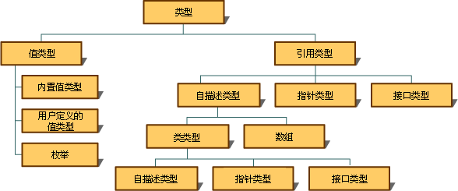
.NET数据类型

Slide 33
.NET托管资源内存分配机制
值类型
如果该值类型的实例作为类型中的方法(Method)中的局部变量，则该实例被创建在线程栈上；
如果该值类型的实例作为类型的成员，则该实例作为引用类型(引用类型在GC堆或者LOH上创建)的实例的一部分，被创建在GC堆上。

Slide 34
值类型分配示例
public class Test1
{
private int i;
//上面(2)中的情况,生成Test的实例的同时，int类型的实例i被创建在GC堆上
public Test1()
{
byte b =0;
//(1)中的情况，byte类型的实例b被创建在执行这段代码的线程栈上
}
}

Slide 35
.NET托管资源内存分配机制
引用类型
如果该引用类型的实例的Size<85000Byte，则该实例被创建在GC(Garbage Collection)堆上(当CLR在分配和回收对象时，GC可能会对GC堆进行压缩)；
如果该引用类型的实例的Size>=85000byte，则该实例被创建在LOH(Large Object Heap)上(LOH不会被压缩)。

Slide 36
引用类型分配示例
public class Test2
{
private int[] intArr;
public Test2()
{
private Object o = new Object();
//引用o存在线程栈上，它指向GC堆上的Object实例
intArr = new int[21250];
//符合(2)中的Size条件，int数组的实例被创建在LOH上
}
}

Slide 37
7.5 PL/0目标代码解释执行时的存储分配
pcode解释器的结构
i
保存目标代码
指令寄存器
code
p
程序地址寄存器
程序存储器
b
执行时的数据栈
基本地址寄存器
s
t
地址寄存器
数据存储器

Slide 38
（1）程序存储器code
struct instruction{
enum fct f ;
int l;
int a;
};
struct instruction code[CXMAX+1];
（2）数据存储器s
int s[STACKSIZE];
在调用一个过程时，先要在数据栈顶为过程及其变量分配一些位置。所有操作运算都在栈顶找到它的操作数，并以计算结果代之。栈顶数据元素在数据栈的位置通过地址寄存器t标记。

Slide 39
（3）程序地址寄存器p
int p=0;
p是code数组的索引地址，用来存放下一条要解释执行指令在程序存储器code里的位置。在解释执行时才用到，初值为0，即第1条要解释执行的指令存放在code[0]。
（4）地址寄存器t
int t=0;
地址寄存器t是s数组的索引地址，由于数据存储器被当作数据栈使用，它用来存放数据栈s的栈顶位置。在解释执行时才用到，初值为0，在解释执行前，数据栈是空栈。。

Slide 40
（5）指令寄存器i
struct instruction i;
用来存放正在解释执行的一条目标代码指令。在解释程序里，每次通过i=code[p]；和p=p+1；这两条赋值语句，完成从程序存储器code中取指令，以及使程序地址寄存器p指向下一条指令位置的任务。
（6）基本地址寄存器b
int b=1;
在解释执行时用到，初值为1，它等于正在执行的过程段在数据栈的起始地址。

Slide 41
活动记录
静态链
动态链
返回地址
连接数据（也称联系单元）
局部数据区

Slide 42
三个联系单元：
  SL：静态链，指向定义该过程的直接外层过程的活动记录的基地址，以确保变量的正确存取。
  DL：动态链，指向调用该过程前正在运行的那个过程的活动记录的基地址，以确保能返回到调用过程段。
  RA：返回地址，保存该被调过程返回后的地址，即当时程序的地址寄存器p的值，也就是调用过程指令的下一条指令的地址，用来确保返回到正确的指令地址。

Slide 43
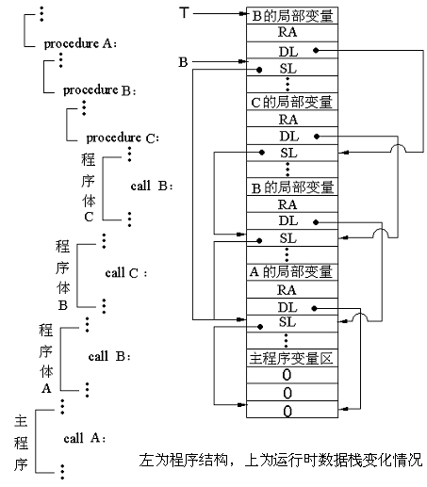

Slide 44
以下两条指令协助cal完成过程调用和返回
  ini 0 a
  过程目标程序的入口，开辟数据段。a为局部变量个数+3。开辟数据段的结果是改变栈顶寄存器t的值，即t=t+a。
  在block中调用statement之前调用gen(ini,0,dx);
  opr 0 0
  过程目标程序的出口，释放数据段。恢复调用该过程前正在运行的过程的数据段基地址寄存器的值和栈顶寄存器的值，并将返回地址送到地址寄存器p中，以使调用前的程序从断点开始继续执行。
  在block中调用statement之后调用gen(opr,0,0);

Slide 45
小结
重点掌握：
  静态存储分配（Fortran77）和动态存储分配（C、Pascal）的含义
  活动记录的含义及组成
  掌握C/C++和JAVA的存储分配策略
  掌握PL/0的存储分配策略

